Slide 1
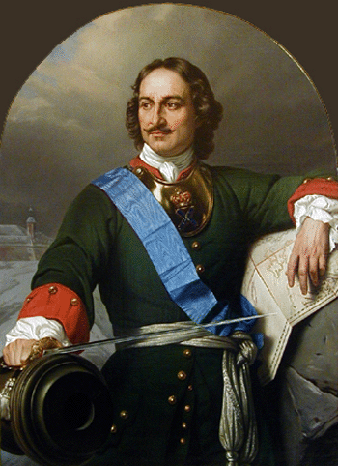
Пётр I
Внутренняя и внешняя политика Петра I.

Slide 2
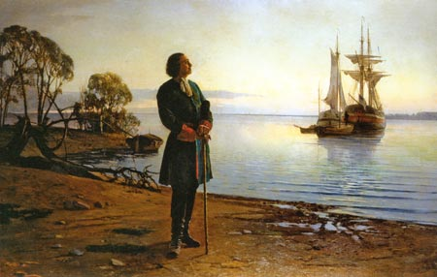
Предпосылки реформ Петра I
Предпосылками реформ Петра 1 являются два важных аспекта: Объективное отставание России от стран Европы и личность Петра 1, сумевшего взять на себя ответственность принятия столь кардинальных решений.

Slide 3
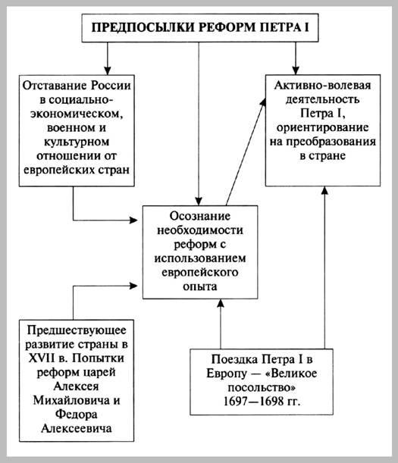
Предпосылки Реформ Петра I

Slide 4
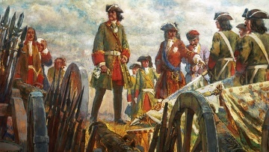
Военные реформы
Петр с конца XVII в. начал формировать полки в полном смысле регулярной армии. Были созданы 30 пехотных солдатских полков из рекрутов, которых брали с определенного количества дворов крестьян, холопов и из “охочих”(вольных, не из крепостных) людей.

Slide 5
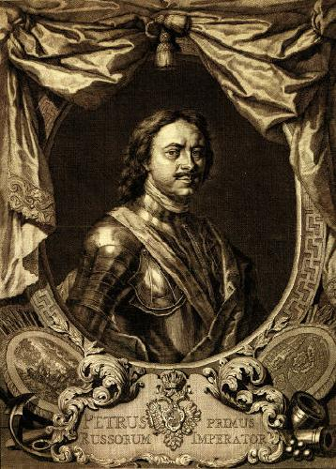
Главные итоги военных реформ Петра сводятся к следующему: создание сильной регулярной армии, способной воевать с основными противниками России и побеждать их; создание мощного военно-морского флота – почти что из ничего; небывалый рост военных расходов и как следствие – покрытие их за счет жесточайшего выжимания средств из простого народа.

Slide 6
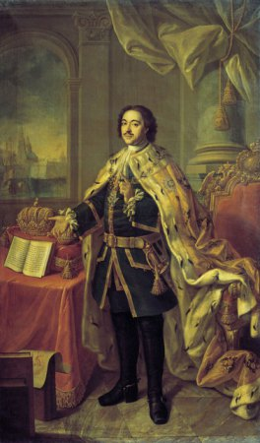
Областная реформа Петра I
Областная реформа Петра I придала государственной жизни России бюрократический характер западноевропейского толка. Реформа сыграла значительную роль для победы в Северной войне 1700—1721 годов, наметила разделение судебной и административной властей, военной и гражданской службы. Однако значительно увеличивался штат государственных служащих, а значит, и затраты на их содержание, хотя они были значительно меньше

Slide 7
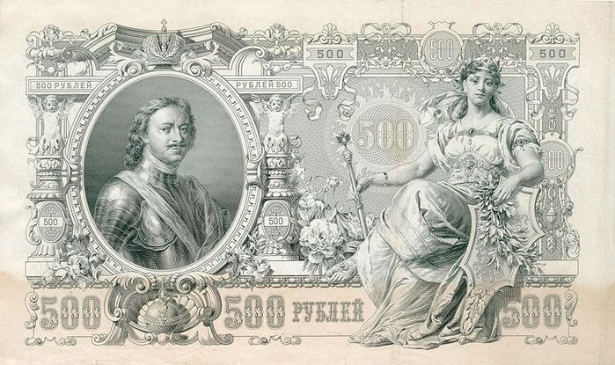
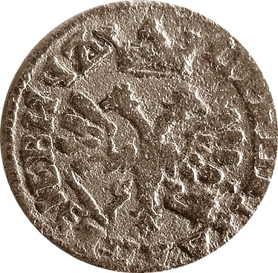
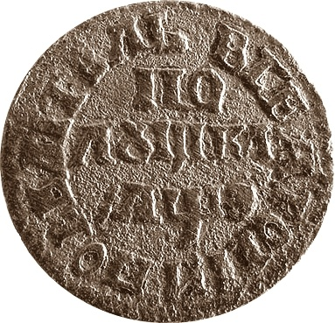
Финансовая реформа
В 1704 году Петром была проведена денежная реформа, в результате которой основной денежной единицей стала не деньга, а копейка. Она отныне стала равняться не ½ деньги, а 2 деньгам, а слово это впервые появилось на монетах. Тогда же был отменен и неразменный рубль, бывший с XV века условной денежной единицей, приравненной к 68 граммам чистого серебра и использовавшейся в качестве эталона при обменных операциях. Важнейшей мерой в ходе финансовой реформы стало введение подушной подати вместо существовавшего до этого подворного обложения. В 1710 году была проведена «подворная» перепись, показавшая уменьшение количества дворов.

Slide 8
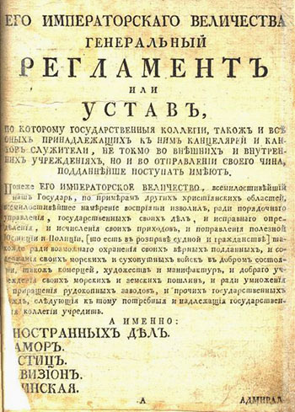
Церковная реформа
Петр устремил свой зоркий глаз и на церковь: потребовал от нее отчеты о доходах, заставил строить на свои средства корабли. В 1700 г. умер патриарх Адриан. Нового патриарха, которого ждали верующие, так и не назначили. Вместо него ввели новую должность — местоблюстителя патриаршего престола, который имел только функции духовного пастыря. А имущество церкви поступило в Монастырский приказ. Доходы от него шли в царскую казну.

Slide 9
Реформы значительно укрепили Российское государство, поставили его в ряд великих европейских держав.

Slide 10
Утверждение абсолютизма. Принятие императорского титула в 1721г. Создание Сената, замена приказов коллегиями. Губернская реформа.
Петр подверг коренной перестройке все здание государственного управления, администрации. На смену Боярской думе с 1699г. пришла Ближняя канцелярия из восьми доверенных лиц царя. Он называл их “конзилией министров”, которая явилась предшественницей Сената, учрежденного в 1711 г. Сенат имел власть судебную, административно-управленческую, а иногда и законодательную. Сенаторы обсуждали дела и принимали решения коллегиально, на общем собрании, скрепляли свои решения подписями.

Slide 11
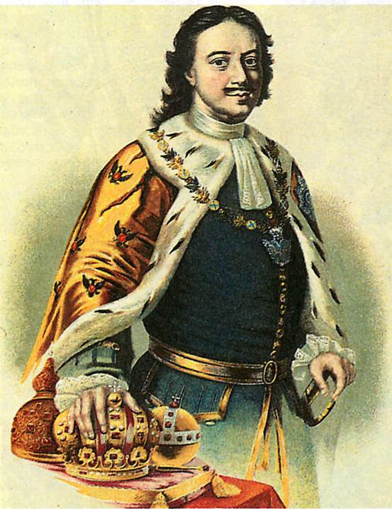
С 1711г. были введены должности фискалов в центре (обер-фискал Сената, фискалы центральных учреждений) и на местах (губернские, городовые фискалы). Они осуществляли контроль за деятельностью всей администрации, выявляли факты несоблюдения, нарушения указов, казнокрадства, взяточничества, доносили о них Сенату и царю. Петр поощрял фискалов, освободил их от податей, подсудности местным властям, даже от ответственности за неправильные доносы.

Slide 12
Сенат руководил всеми учреждениями в стране. Но и за самим Сенатом Петр организовал контроль. С 1715г. его осуществлял сенатский генерал-ревизор, или надзиратель указов, потом сенатский обер-секретарь; наконец, с 1722г.—генерал-прокурор и обер-прокурор, его помощник. Имелись прокуроры и во всех других учреждениях, подчинялись они генерал- и обер-прокурору, которых назначал обычно сам император. Генерал- прокурор контролировал всю работу Сената, его канцелярии, аппарата —не только принятие решений, но и их исполнение. Незаконные, с его точки зрения, постановления Сената он мог приостановить, опротестовать. Он сам и его помощник подчинялись только Царю, подлежали его суду. Ему подчинялись все прокуроры (гласный надзор) и фискалы (тайный надзор) империи

Slide 13
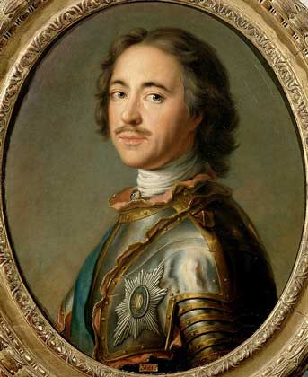
Вместо нескольких десятков старых приказов появились11 коллегий со строгим разделением функций. Например, Посольский приказ заменила Иностранная коллегия. Были образованы коллегии: Военная, Адмиралтейская, Камер-коллегия, Юстиц-коллегия, Ревизион-коллегия, Коммерц-коллегия, Штатс-контор- коллегия, Берг-мануфактур-коллегия.

Slide 14
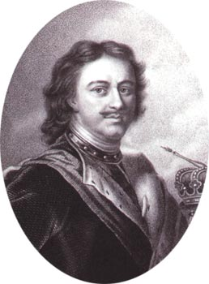
Перестройку местных учреждений Петр начал до того, как взялся за центральные. Восстания начала столетия выявили слабость, ненадежность власти в городах и уездах —воеводской администрации и городского самоуправления. По реформе 1708—гг. Петр разделил страну на восемь губерний: Московскую, Ингерманландскую (позднее— Петербургскую), Киевскую, Смоленскую, Казанскую, Азовскую, Архангелогородскую и Сибирскую, потом к ним добавили Воронежскую. Каждую из них возглавлял губернатор, в руках которого находилась вся полнота власти— административной, полицейской, судебной, финансовой.

Slide 15
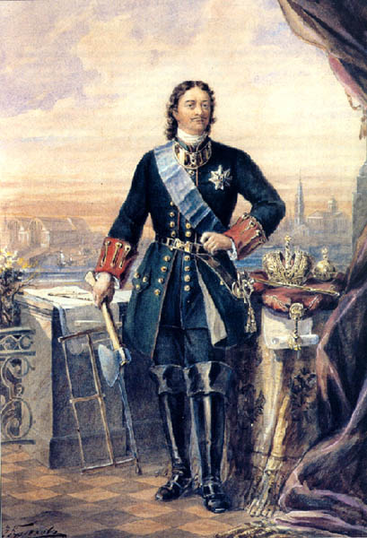
Расширение дворянских привилегий. "Указ о единонаследии" 1714г. и "Табели о рангах" 1722г.
При Петре изменился состав дворянства. В его ряды вошли по служебным заслугам и царскому жалованию многие выходцы из других сословий, вплоть до “подлых”. Важным приобретением для дворян стало окончательное слияние поместий, которыми они владели на условном праве (при условии несения службы на государя, его несоблюдение могло закончиться конфискацией поместья в казну),и вотчин, безусловных владений. Это оформил известный указ Петра о единонаследии от 23 марта1714 г.

Slide 16
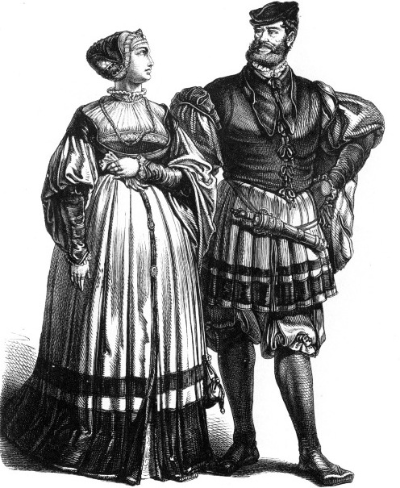
На смену старому делению дворян на чины думные, столичные и провинциальные пришло новое чиновное деление, которое, по представлению Петра, должно было исходить из принципа служебной выслуги, годности. Петровская “Табель о рангах”, обнародованная 24 января 1722 г., окончательно зафиксировала принцип чиновной, бюрократической выслуги. Новый закон Петра разделил службу на гражданскую и военную. Та и другая получили 14классов, или рангов, в распределении чинов. Получив чин VIII класса, всякий становился дворянином вместе со своими потомками. Но дворянское достоинство можно было получить и по воле государя. Чины XIV классов тоже давали дворянство, но только личное, не потомственное.

Slide 17
Политика в области мануфактурного производства, во внутренней и внешней торговле. Меркантилизм.
Основа основ жизни всякого государства—труд народа, развитие промышленности и сельского хозяйства, торговли и транспорта. И Петр, прекрасно это понимая, немало усилий и нервов тратил для организации строительства мануфактур и торговых судов, дорог и каналов, мобилизовывал большие массы людей, крестьян и горожан, на различные работы, а дворян и купцов поощрял и понуждал служить в армии и на флоте, в учреждениях и конторах, в лавках и на ярмарках.

Slide 18
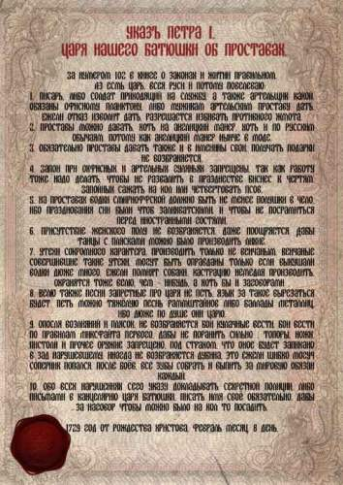
Петровские указы охватывают почти все стороны хозяйственной жизни страны. Он издал, например, узаконения1715, 1718 гг. об изготовлении крестьянами полотна, которое в большом количестве шло на продажу в Петербург и другие города, селения, за границу. Широко известен факт личной помощи Петра Никите Демидову, который из мелкого производителя металлических изделий в Туле превратился в крупнейшего уральского заводчика, стал основателем династии знаменитых промышленников и меценатов XVIII —XIX вв.
Для управления купцами и ремесленниками Петр создал сначала Бурмистерскую палату, или Ратушу, потом Главный магистрат, который, согласно регламенту, должен был заботиться о росте и процветании не только крупного (мануфактуры), но и мелкого производства.

Slide 19
Мастеров-ремесленников и специальностей, которыми они занимались, в стране было очень много, и Петр задумал организовать их в цехи. 27апреля 1722г. на сей счет вышел царский указ. В городах возникли цехи, в которые входили мастера, имевшие подмастерьев и учеников; возглавляли их старшины. В Москве в 1720-х гг. имелось, например, 146цехов с 6,8тысячи членов.
Петр и власти организовали поиски руд. Там, где их находили, строили предприятия, причем очень быстро. В самом начале века повелением Петра на Урале появились заводы —Невьянский, Каменский, Уктусский, Алапаевский и другие, в Карелии—Петровский (там, где сейчас Петрозаводск), Алексеевский, Повенецкий и Кончезерский; в Воронежском крае —Липецкий и Кузьминский. 11крупных заводов вступили в строй, принадлежали они казне или частным лицам, например Н. Демидову. И в последующие годы строительство мануфактур в России продолжалось —возникали металлургические (железоделательные, медеплавильные) заводы, выплавка чугуна поднялась со Г50 тысяч пудов в 1700г. до 800тысяч пудов в год кончины Петра.
В Москве и других районах центра возникали суконные, парусно-полотняные, кожевенные мануфактуры. К 1725г. в стране имелось 25текстильных предприятий, а также мануфактуры кожевенные, канатные, стекольные, пороховые, верфи, винокуренные заводы.

Slide 20
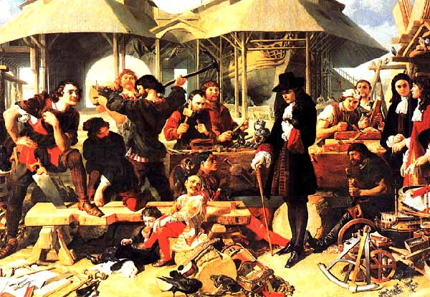
Всего при Петре существовало около 200 предприятий. Как правило, это крупные централизованные мануфактуры с разделением труда. Владельцы мануфактур— преимущественно купцы, меньше дворяне (Меншиков, князь А. М. Черкасский, Апраксин, Макаров, Толстой, Шафиров и др.), иностранцы, крестьяне.

Slide 21
Значение реформ Петра 1.
Величественная фигура Петра I, его кипучая деятельность, размах его преобразований, бранные дела – все получило страстную и весьма противоречивую оценку современников и потомства. Для одних он – антихрист, для других – земной бог.
«Антихрист, антихрист сидит на престоле»,— с пеной у рта проповедовал раскольничий старец, и в тон ему твердили чернецы и бояре, уцелевшие от казней стрельцы и ревностно придерживавшиеся ветхозаветной старины торговые люди посадов Русской земли.
Немало находилось людей, которые не боялись говорить про государя «поносные речи», и не раз в Преображенском приказе слышался треск ломаемых на дыбе костей исступленных глашатаев «старой веры>, проклинавших «пьянчужку царя».

Slide 22
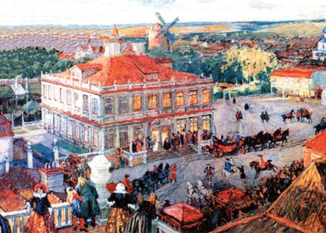
Но так думали и говорили только те, кто в преобразованиях Петра видел конец родной старине, кто видел, как ведомая царем страна устремилась в новое, неведомое, страшное, кто упрямо и злобно цеплялся за старый уклад жизни.
Среди врагов Петра мы найдем представителей разных слоев тогдашнего русского общества. Тут и старица-кликуша, и юродивый, вопящие на церковной паперти об антихристе, и угрюмый, упрямый стрелец, и лукавый боярин, и, наконец, сам царевич Алексей. За ним пошло немало и всякого «черного», «подлого» люда русских сел и городов. Но если для монахов, для стрельцов, для бояр борьба с Петром была борьбой с новшествами, борьбой за незыблемость прадедовских обычаев, то посадские люди, и крестьяне выступали против усилившегося при Петре феодального гнета, поборов и тягот, установленных им в целях укрепления дворянской, крепостнической державы.

Slide 23
Азовские походы. 1695—1696
К моменту свержения царевны Софьи Россия вела войну с Османской империей. Правительство Нарышкиных пришло к власти на волне критики Крымских походов В.В. Голицына, и не заключив мира фактически прекратило боевые действия. Продолжение этой войны стало приоритетом деятельности Петра в первые годы единовластия. Одним из ближайших к границам России опорных военных пунктов Османской империи была крепость Азов, расположенная при впадении реки Дон в Азовское море. Первый Азовский поход, начавшийся весной 1695 года, окончился неудачно в сентябре того же года из-за отсутствия флота и неготовности русской армии действовать в отдалении от баз снабжения. Однако уже зимой 1695—96 года началась подготовка к новому походу. В Воронеже развернулось строительство гребной русской флотилии. За короткое время была построена флотилия из разных судов во главе с 36-пушечным кораблем «Апостол Пётр». В мае 1696 года 40-тысячная русская армия под командованием генералиссимуса Шеина вновь осадила Азов, только на этот раз русская флотилия блокировала крепость с моря. Пётр I принимал участие в осаде в звании капитана на галере. Не дожидаясь штурма, 19 июля 1696 крепость сдалась. Так был открыт первый выход России в южные моря.

Slide 25
Результатом Азовских походов стал захват крепости Азов, начало строительства порта Таганрог, возможность нападения на полуостров Крым с моря, что значительно обезопасило южные границы России. Однако получить выход к Чёрному морю через Керченский пролив Петру не удалось: он остался под контролем Османской империи. Сил для войны с Турцией, как и полноценного морского флота у России, пока не было.
Для финансирования строительства флота вводятся новые виды податей: землевладельцы были объединены в так называемые кумпанства по 10 тыс. дворов, каждое из которых на свои деньги должно было построить корабль. В это время проявляются первые признаки недовольства деятельностью Петра. Был раскрыт заговор Циклера, пытавшегося организовать стрелецкое восстание. Летом 1699 первый большой русский корабль «Крепость» (46-пушечный) отвёз русского посла в Константинополь для переговоров о мире. Само существование такого корабля склонило султана к заключению мира в июле 1700, который оставил за Россией крепость Азов.
При строительстве флота и реорганизации армии Пётр был вынужден опираться на иностранных специалистов. Завершив Азовские походы, он решает отправить на обучение за границу молодых дворян, а вскоре и сам отправляется в первое путешествие по Европе.

Slide 26
Заключение
Преобразования, проведенные на рубеже двух столетий, носили характер первичный, предварительный. Более глубокие реформы начались позднее, после побед под Лесной и Полтавой.
Конечно, были и непоследовательность, и отдельные импровизации в законодательной деятельности. Порой пером Петра водили чувства гнева и державной вседозволенности. Недаром Пушкин скажет столетие спустя, что некоторые из указов царя написаны кнутом.
Одни реформы проводились не сразу, а годами, другие —урывками, в перерывах между военными действиями, в спешке. Но в целом они складывались в систему, охватывали все стороны жизни большого государства, все направления деятельности аппарата управления делами внутренними и внешними.

